Slide 1

Departamento de Ciencias de la Tierra y de la Construcción
Carrera de Ingeniería Geográfica y del Medio Ambiente
Defensa del trabajo de titulación, previo a la obtención del título de Ingeniera Geógrafa y del Medio Ambiente
¨MODELACIÓN DEL BALANCE HÍDRICO Y PROPUESTA DE MANEJO DEL RECURSO AGUA EN LA SUBCUENCA DEL RÍO TOACHI, MEDIANTE LA HERRAMIENTA WEAP¨
AUTORA: Gallardo Gordón, Gabriela Susana
DIRECTOR DE PROYECTO:
Ing. Jácome Enriquez, Wilson Oswaldo, Ph. D.
DOCENTE OPONENTE:
Ing. Haro Robayo, Margarita Del Pilar, Mgs
DIRECTOR DE CARRERA:
Ing. Robayo Nieto, Alexander Msc
SECRETARIA ACADÉMICA:
Abg. Benavides Guzman, Michelle
Sangolquí, febrero 2022

Slide 2

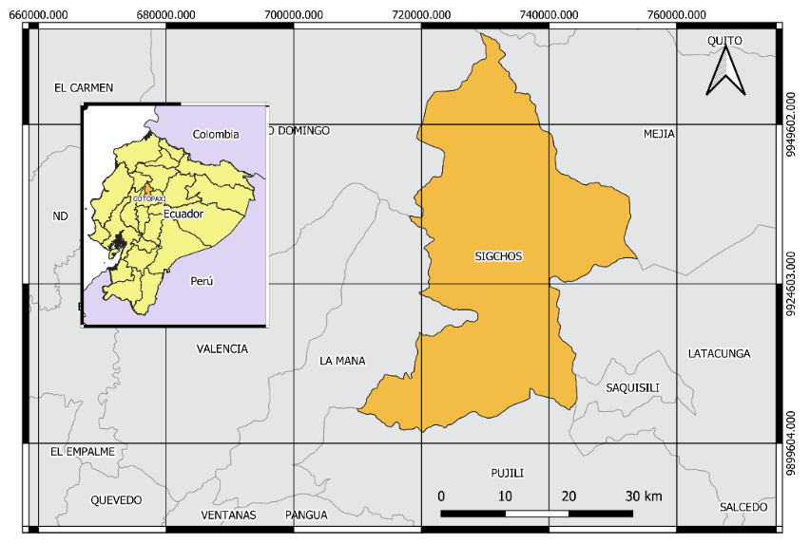
Introducción
Problema
Percepción de la población:
Disminución de caudales entre el 30% y 50% en los últimos 10 años.
Desaparición de fuentes hídricas.
(GAD Cotopaxi, 2015).
Figura 1. Cantones del área de influencia
Cantón Sigchos:
Falta de recursos hídricos para consumo humano
  Caudal adjudicado:279 lts/día por habitante
  Diagnóstico: 83 lts/día por habitante
Disminución de 70% de caudal en los últimos 10 años, en parroquias de Chugchilán, Isinliví y Sigchos.
Diminución de 27% de caudal en época de verano.
El 66% de la subcuenca del río Toachi está dentro del cantón Sigchos.
(GAD Sigchos, 2012).
48.740 ha indican un valor ¨medio alto¨ a déficit hídrico. Se agrava en época seca.
(GAD Sigchos, 2015).

Slide 3
Introducción
Justificación e importancia
Los gestores del agua y los responsables políticos necesitan herramientas con el fin de:
  Lograr un equilibrio entre oferta y demanda, para garantizar un uso equitativo de los recursos hídricos.
(Van Loon & Droogers, 2006)
Los modelos hidrológicos constituyen herramientas para la gestión de las cuencas hidrográficas.
(Moriasi et al., 2007)
Para la evaluación del bienestar medioambiental y económico de una cuenca, es de gran importancia la comprensión de su hidrología y la modelización de los diferentes procesos hidrológicos.
El balance hídrico de una cuenca es el aspecto clave en los programas de desarrollo y gestión de los recursos hídricos
(Phue & Chuenchooklin, 2020)
Aportación: Levantamiento de información de disponibilidad de agua de la subcuenca hidrográfica del río Toachi a través de la modelación del balance hídrico.
Figura 2. Cuenca, subcuenca y microcuenca
Nota: Adaptado por (Casaverde, 2011)

Slide 4
Objetivos
Objetivo general
Realizar la modelación del balance hídrico en la subcuenca del río Toachi, mediante la herramienta WEAP, para proponer medidas de manejo del recurso hídrico.
Objetivos específicos
Delimitar la subcuenca hidrográfica del río Toachi y sus microcuencas, para definir la unidad básica de modelación y realizar una caracterización morfométrica del área de estudio.
Recopilar y procesar los datos requeridos de entrada (datos climatológicos, uso de suelo, sitios de demanda y suministros de agua) y calibración (series de tiempo de caudales de los ríos) para la construcción del modelo en la herramienta WEAP.
Realizar el modelamiento del balance hídrico de la subcuenca del río Toachi con la herramienta WEAP, para conocer la disponibilidad de agua del área de interés.
Calibrar el modelo para conocer la exactitud del mismo y ajustar parámetros hidrológicos.
Realizar una propuesta de manejo del recurso hídrico con los resultados obtenidos, a partir de la aplicación de la herramienta WEAP.

Slide 5
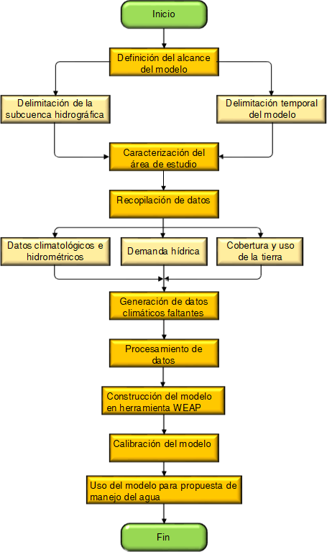
Figura 3. Procesos de metodología aplicada
Metodología

Slide 6
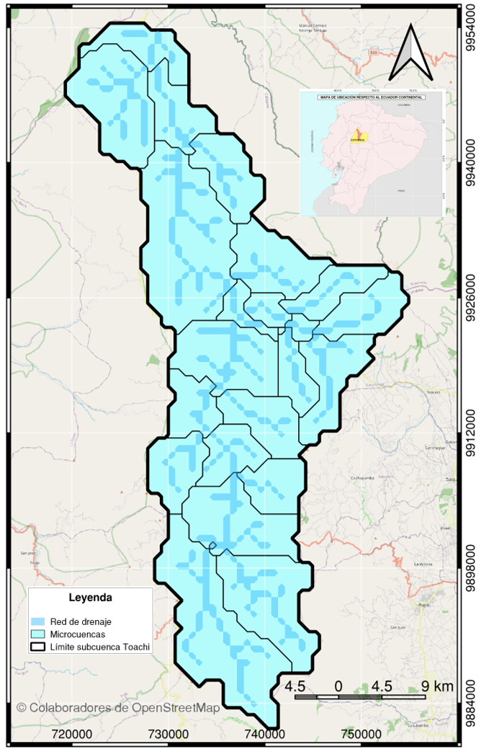
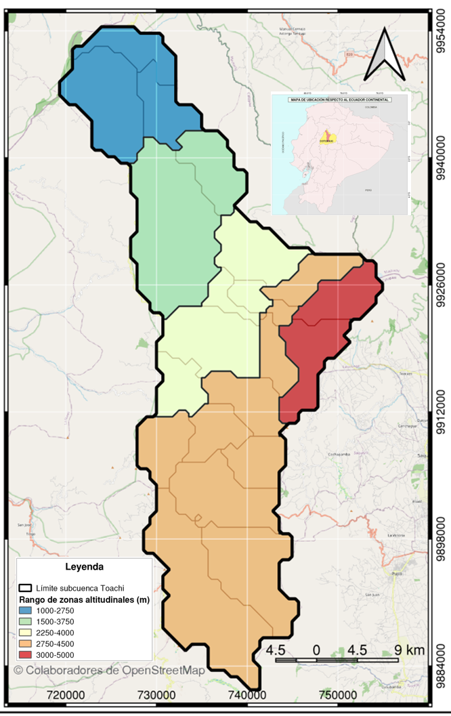

Metodología: delimitación área de estudio
Figura 4. Mapa de microcuencas
Figura 5. Mapa de zonas altitudinales
Periodo de simulación: 1990-2013
Paso de tiempo: mensual
Área: 1081,33 km²
Tabla 1. Caracterización morfométrica
Parámetro | Valor | Forma
Índice Gravelius | 1,82 | Rectangular
Factor de Horton | 0,20 | Muy alargada
Coeficiente de Miller | 0,30 | Semi rectangular

Slide 7



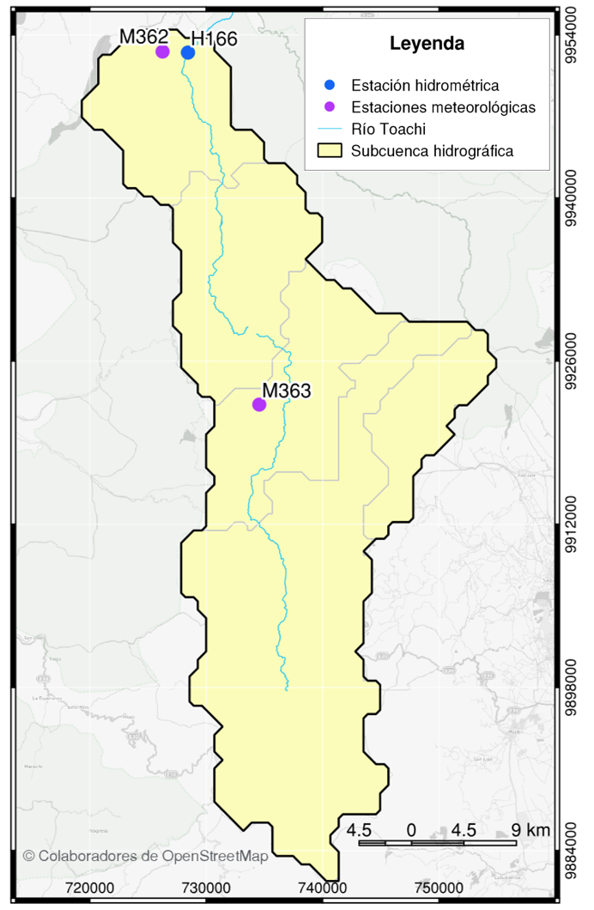
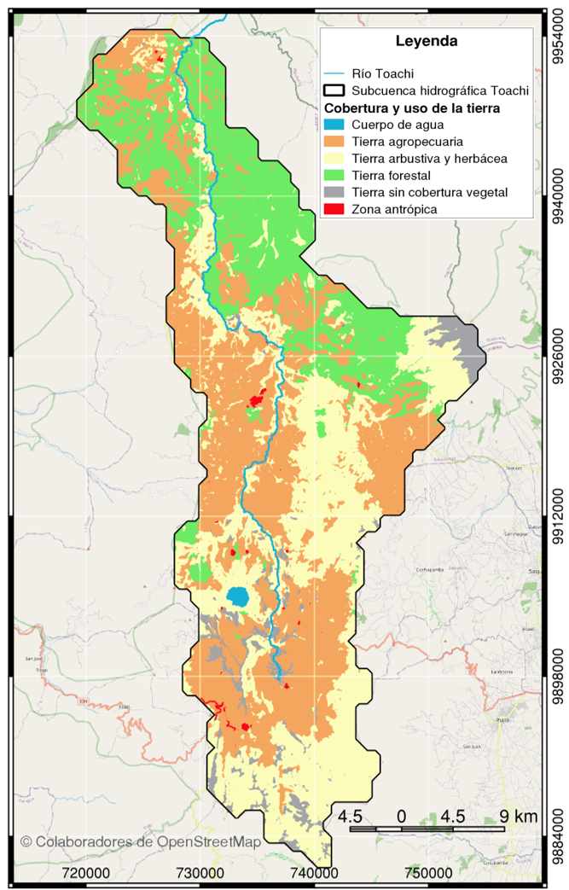
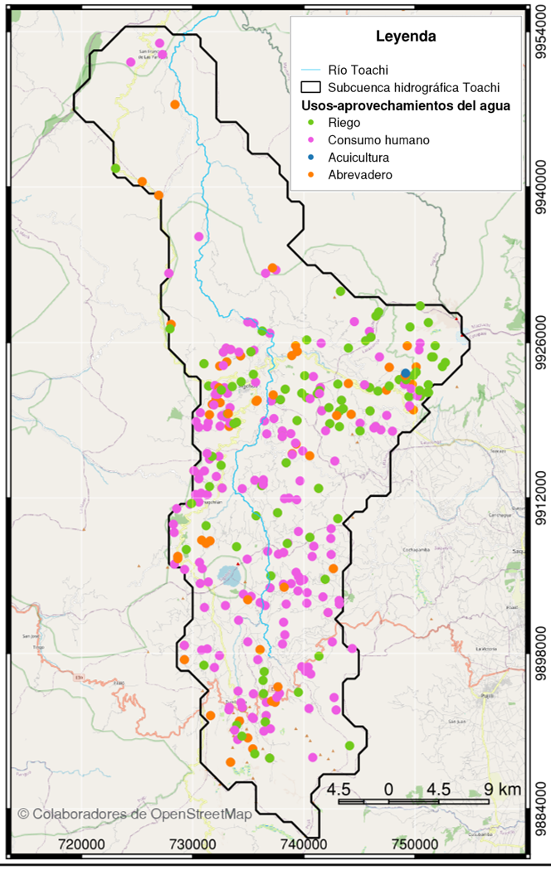
Metodología: recopilación de información
Datos climatológicos e hidrométricos
Demanda hídrica
Figura 6. Estaciones meteorológicas e hidrométricas
Figura 7. Mapa de cobertura y uso de la tierra
Figura 8. Mapa de distribución espacial del RUAA
42,98% tierra agropecuaria
93,54% riego

Slide 8
Metodología: recopilación de información
Figura 9. Disponibilidad de datos meteorológicos e hidrométricos en estaciones del INAMHI

Slide 9
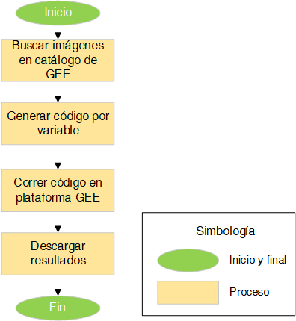

Metodología: generación de información climática en GEE
Figura 10. Flujograma de generación de datos climáticos en GEE

Slide 10
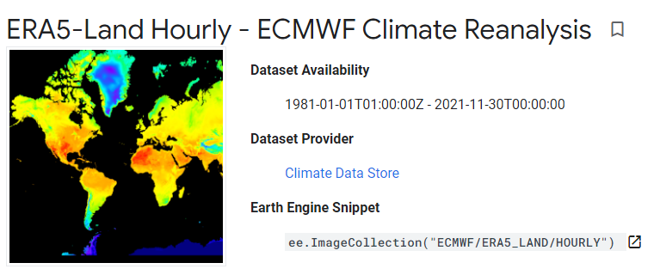
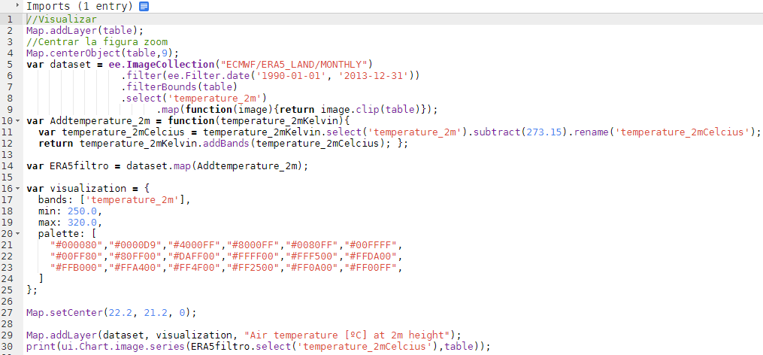
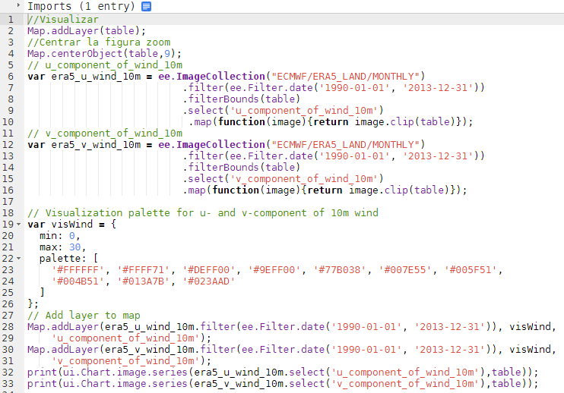
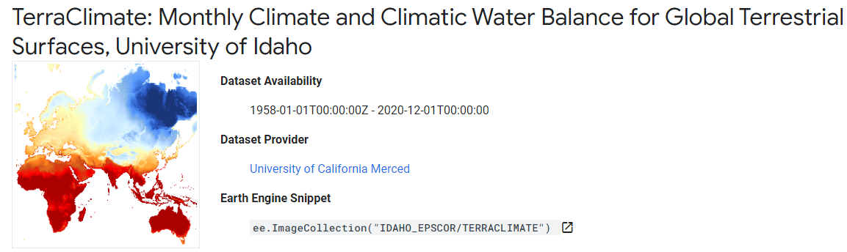
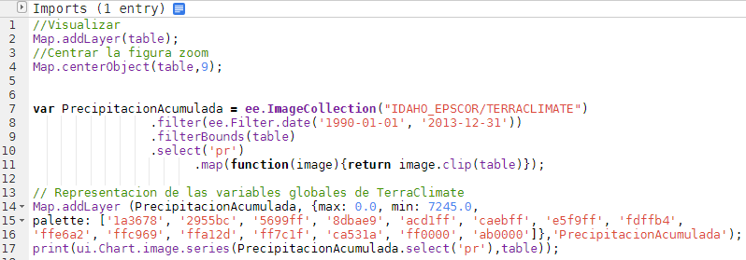
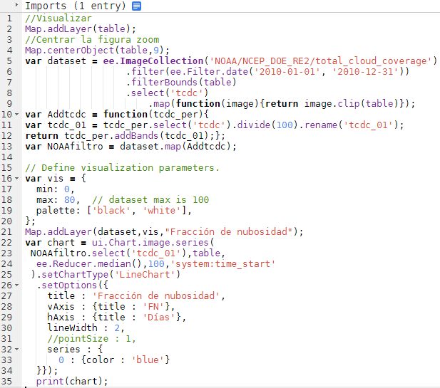
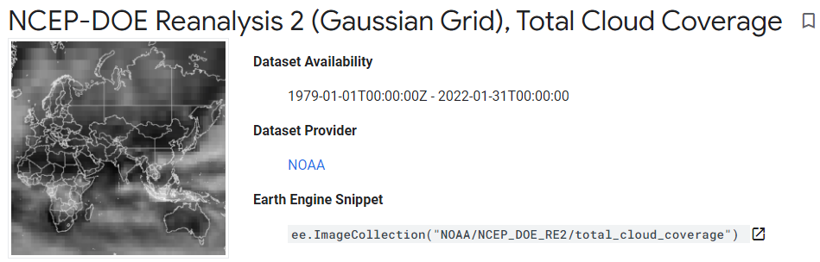
Metodología: generación de información climática en GEE
Temperatura
Velocidad del viento
Precipitación
Fracción de nubosidad

Slide 11
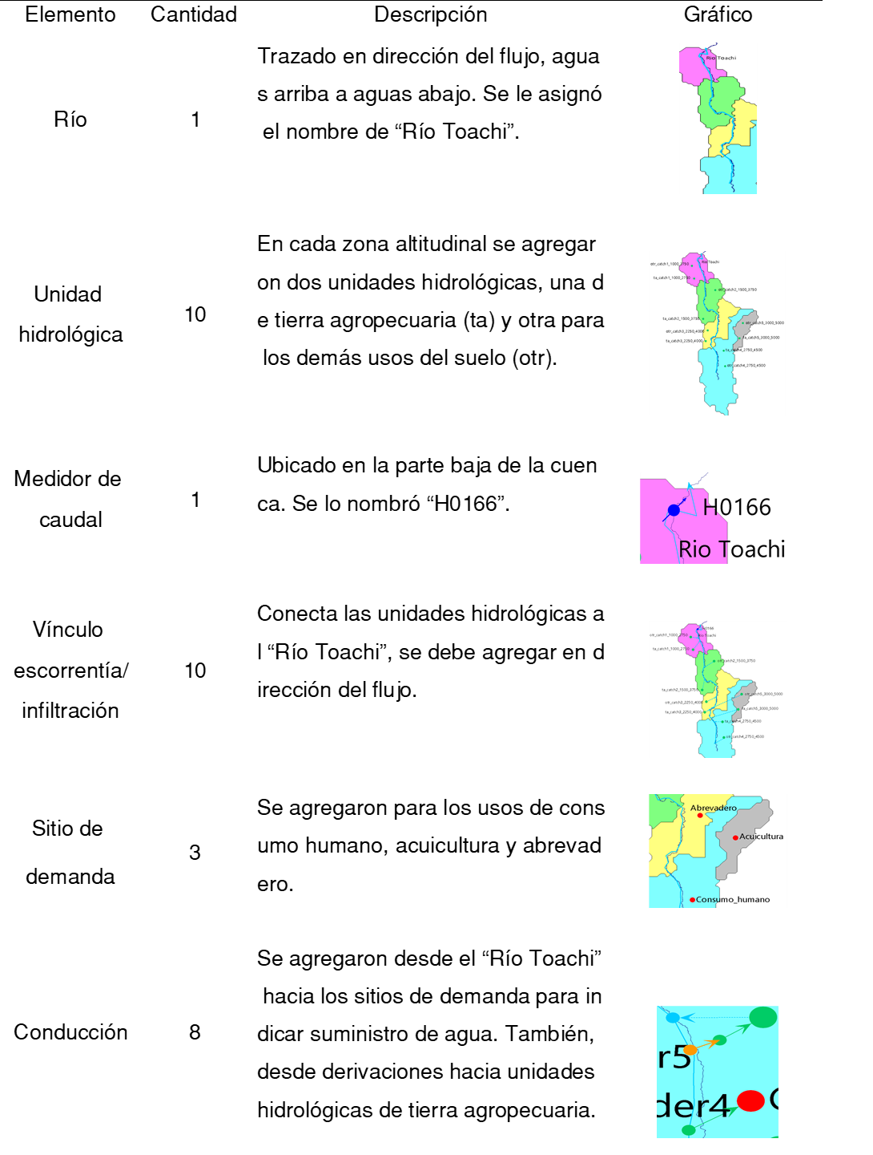

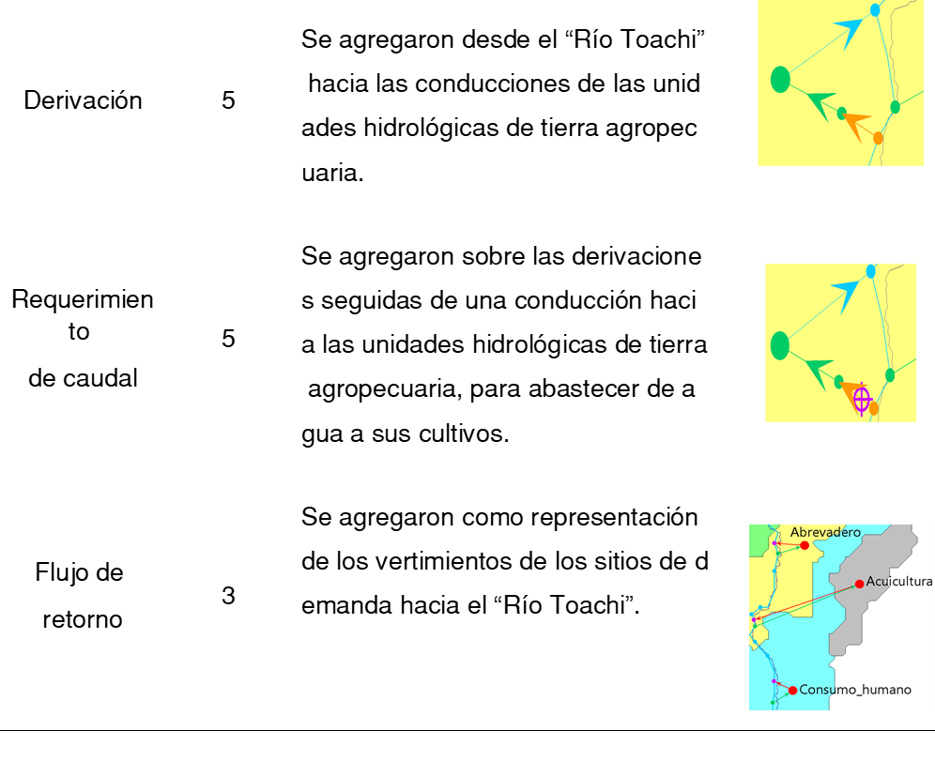
Metodología: construcción del modelo

Slide 12
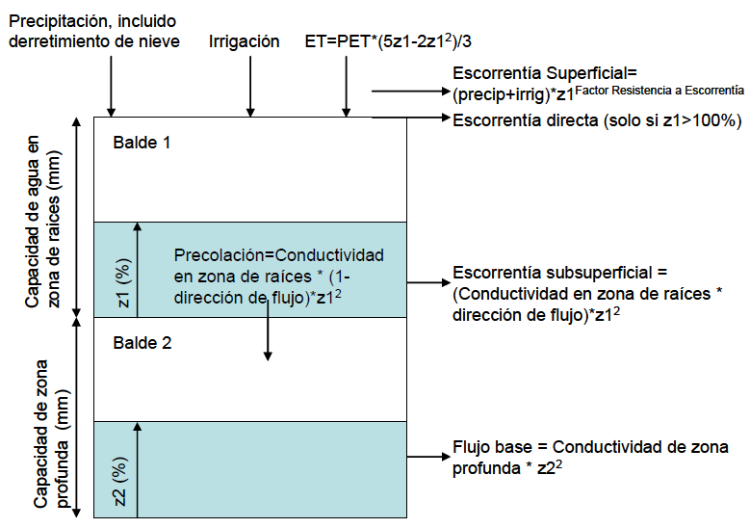
Metodología: construcción del modelo
Método de modelación hidrológica: Escurrimiento de lluvia- método de la humedad del suelo
Figura 11. Diagrama conceptual y ecuaciones del modelo de humedad del suelo
Información ingresada: Clima, serie de caudales, demanda hídrica, área y distribución porcentual de cobertura de suelo, parámetros de uso de suelo.
Nota: recuperado de (Centro de Cambio Global-Universidad Católica de Chile & Stockholm Environment Institute, 2009).

Slide 13
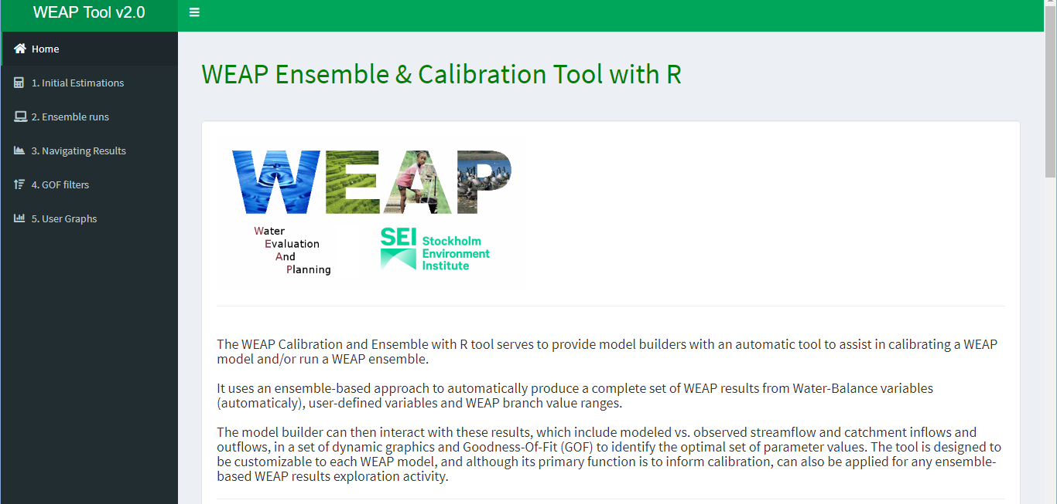
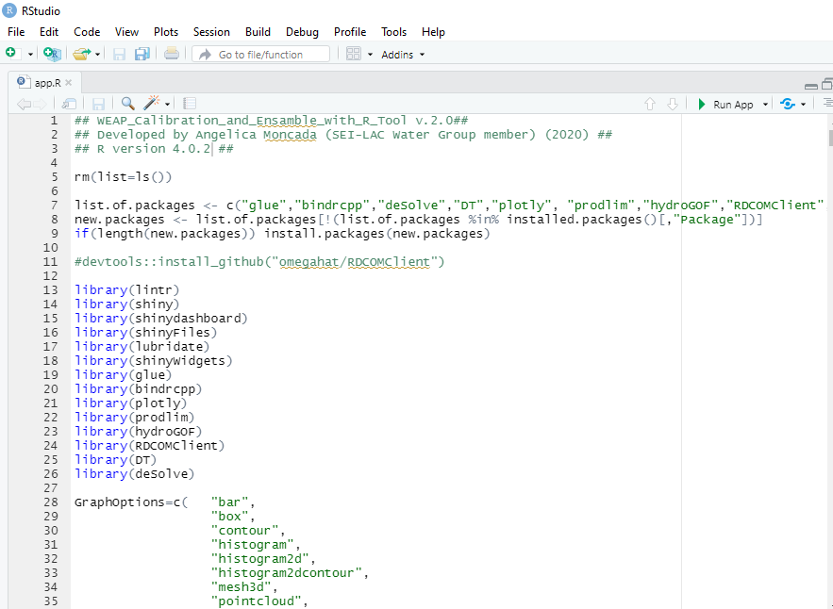
Metodología: calibración del modelo
Figura 11. WEAP Calibration and Ensemble with R Tool
Figura 12. Código de calibración en RStudio
Tres coberturas con mayor área en la subcuenca Toachi:
tierra agropecuaria, tierra arbustiva y herbácea, y tierra forestal.

Slide 14
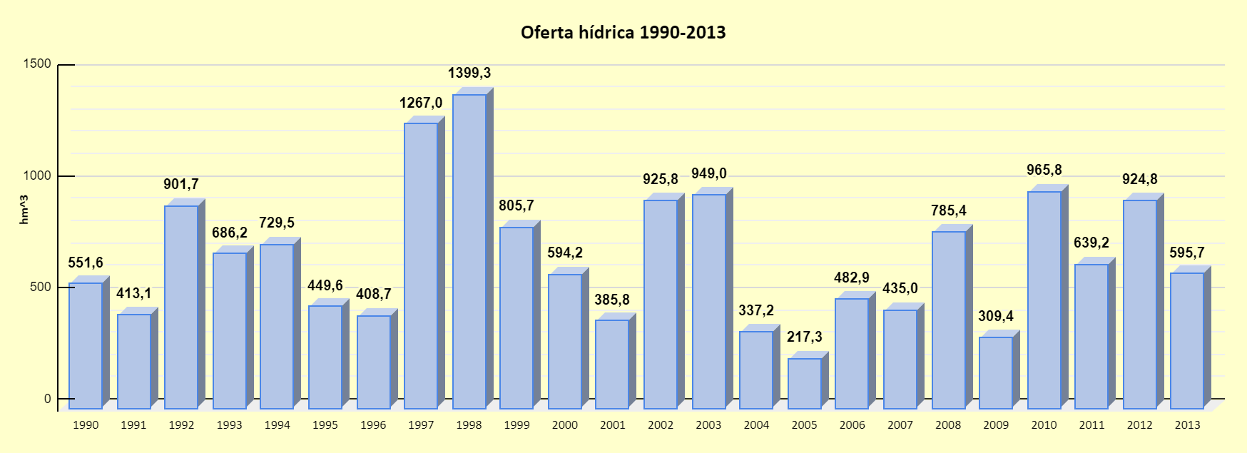

Resultados
Figura 13. Oferta de agua anual en la subcuenca Toachi

Slide 15
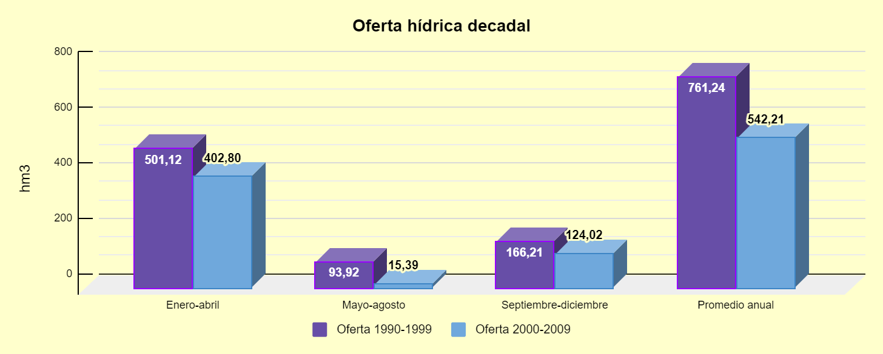
Resultados
Figura 14. Oferta de agua por década en la subcuenca Toachi
28,78%

Slide 16
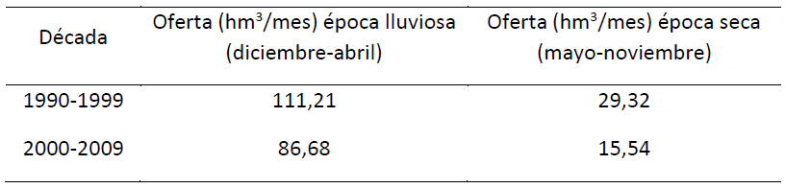
Resultados
Tabla 2. Oferta de agua decadal por época en la subcuenca Toachi (1990-2013)
46,9%

Slide 17
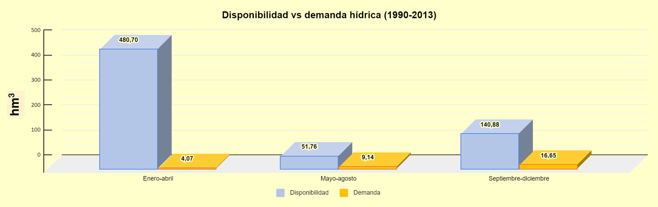
Resultados
Figura 15. Oferta vs demanda hídrica en la subcuenca Toachi

Slide 18
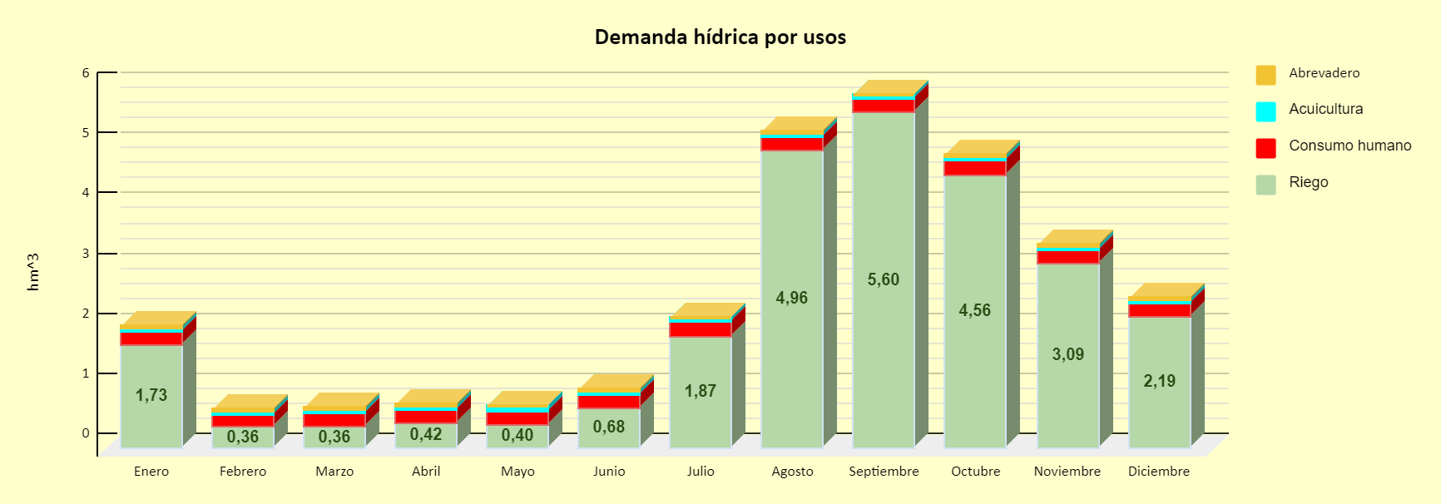
Resultados
Figura 16. Demanda hídrica mensual por usos en la subcuenca Toachi

Slide 19
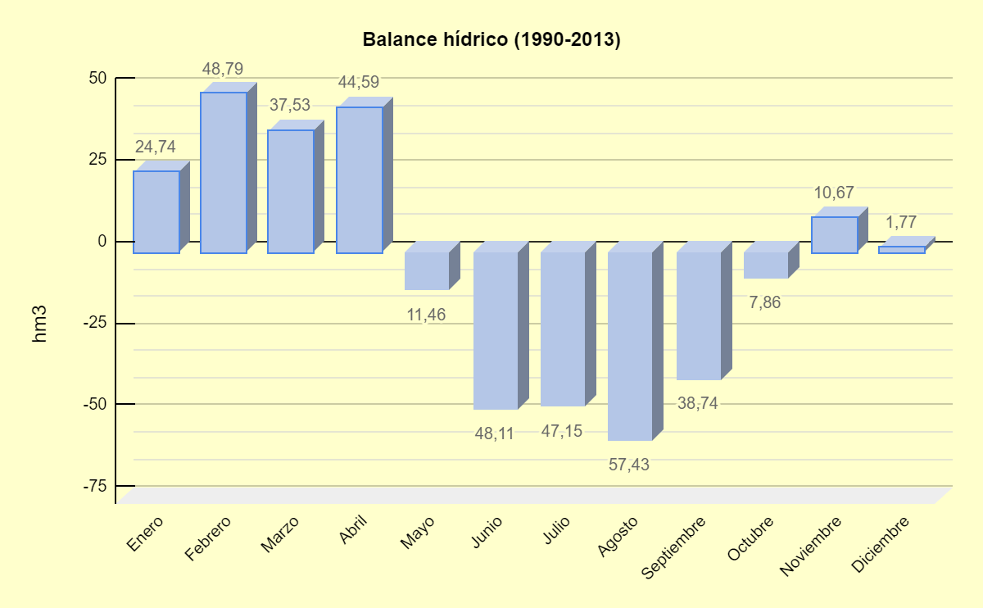
Resultados
Figura 17. Balance hídrico mensual en la subcuenca Toachi (1990-2013)

Slide 20
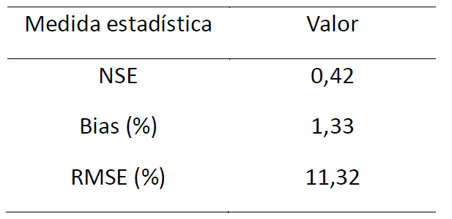
Figura 18. Caudales simulados por WEAP y los medidos por la estación H0166
Tabla 3. Medidas estadísticas del modelo hidrológico
Resultados

Slide 21
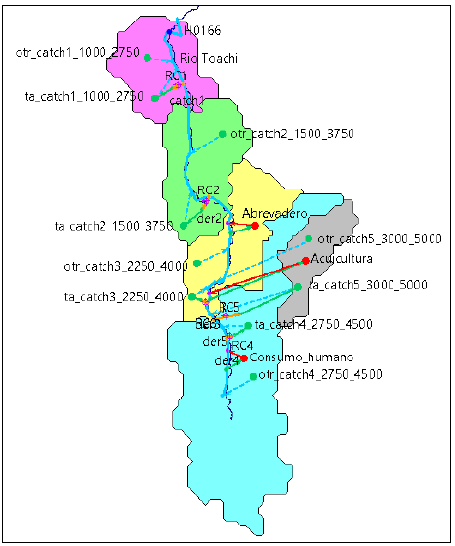
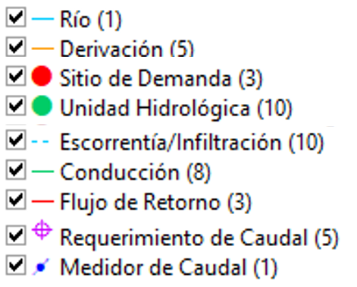
Resultados
Figura 19. Esquema del modelo WEAP

Slide 22
Propuesta de manejo de agua

Slide 23
Propuesta de manejo de agua

Slide 24
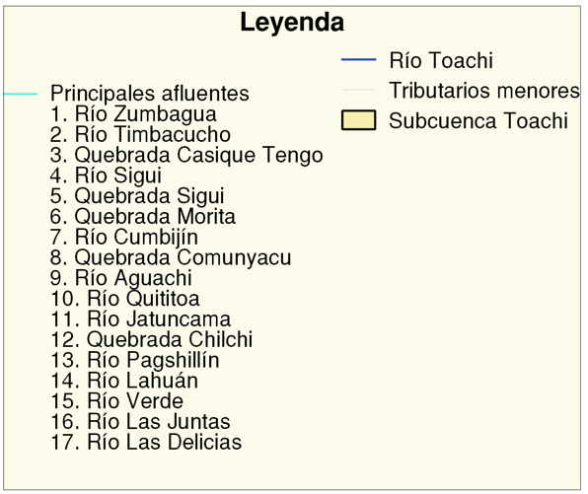
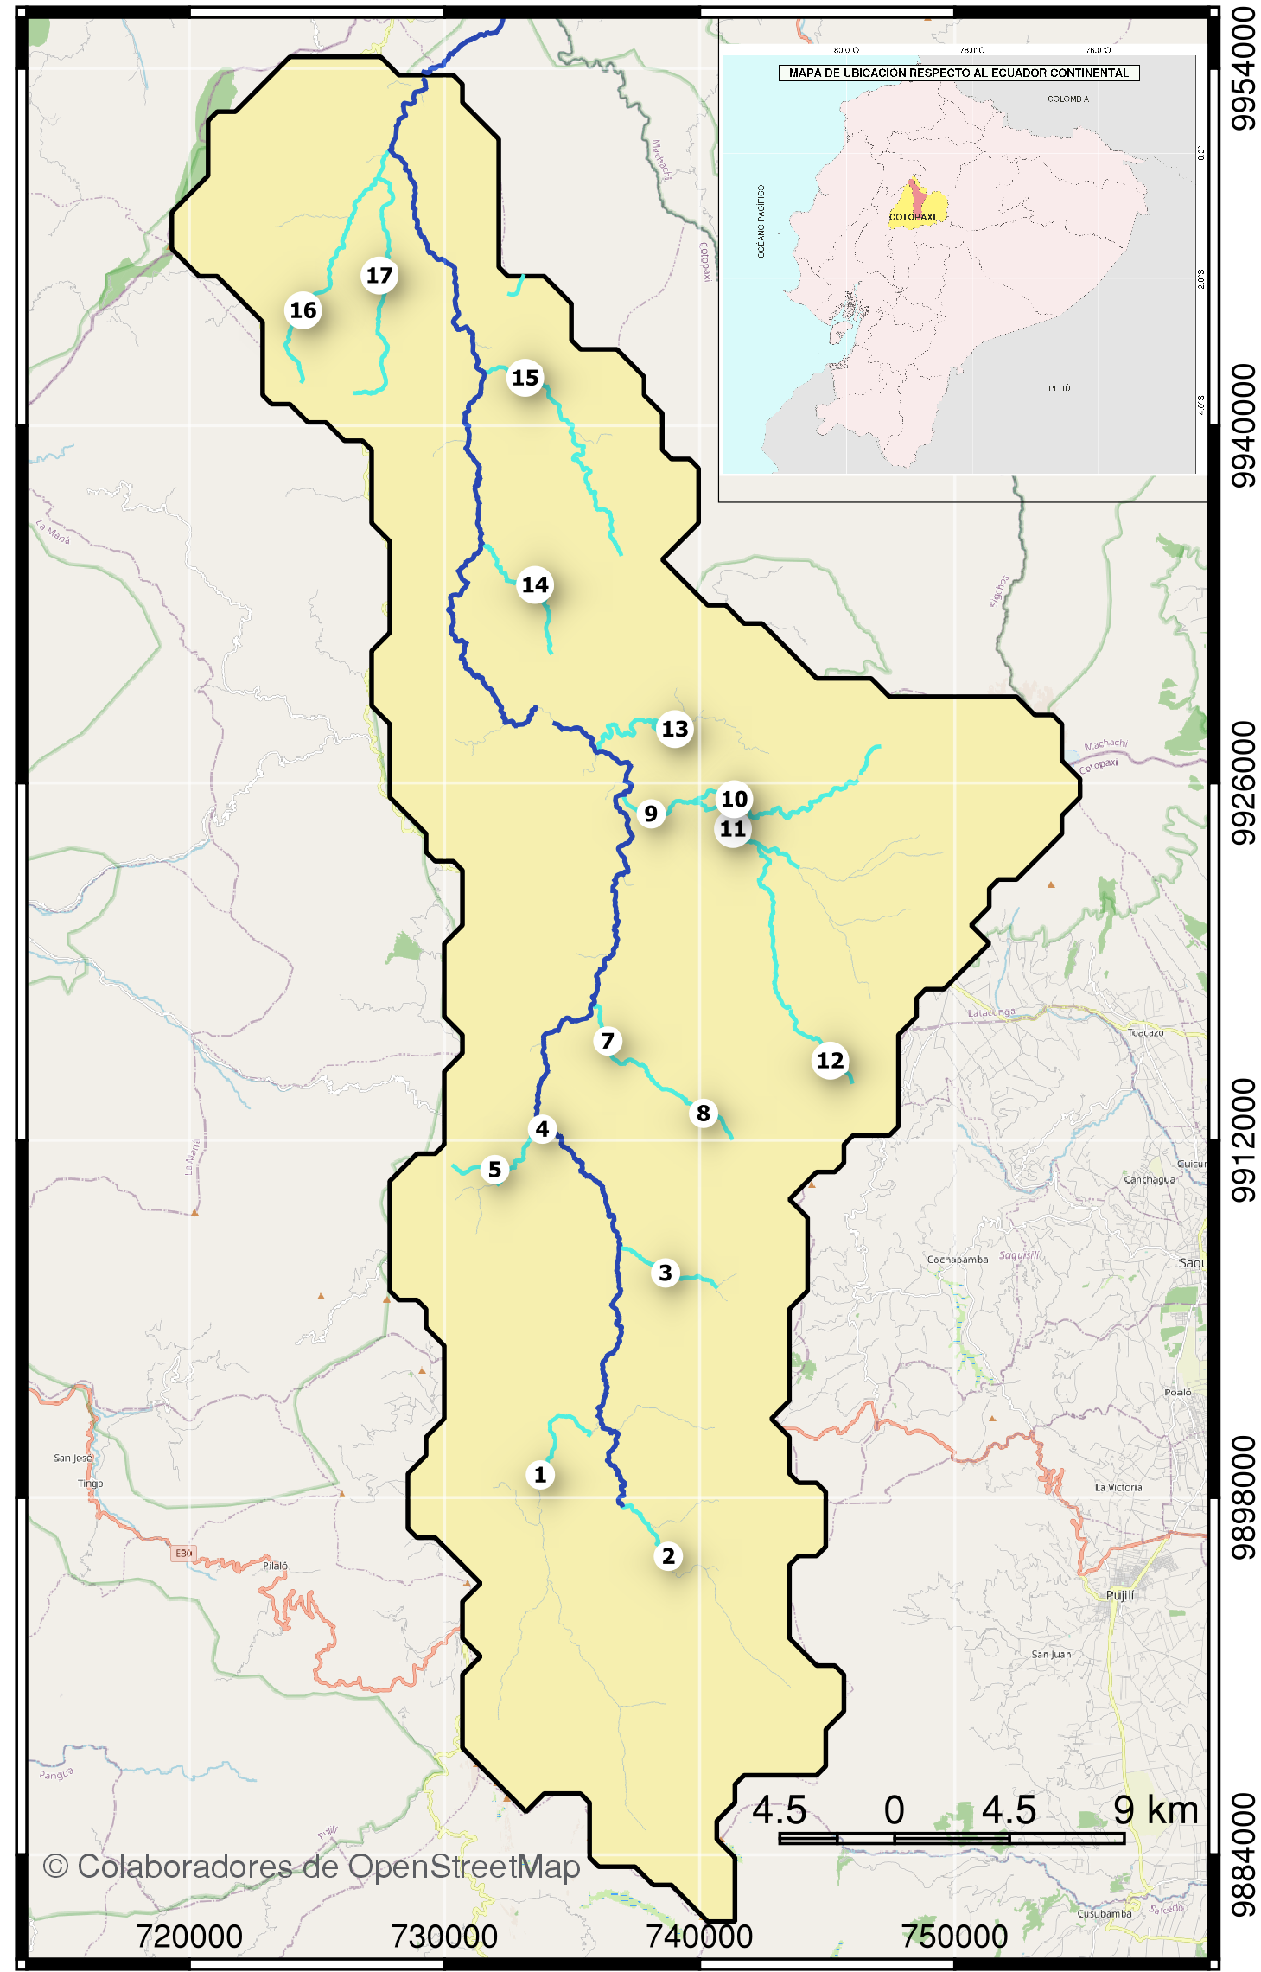
Figura 20. Mapa de red hídrica de la subcuenca Toachi
Propuesta de manejo de agua

Slide 25
Propuesta de manejo de agua

Slide 26
Conclusiones
-Lo más importante del proceso de modelación fue contar con información climática de imágenes históricas de GEE.
-La caracterización morfométrica de la subcuenca Toachi es rectangular alargada. Lo más importante para su delimitación fue contar con el MDT; y el software GRASS integrado a QGIS, aplicación libre y de código abierto.
- La información de demanda hídrica fue la más complicada de recopilar debido a que varias instituciones se crearon en años recientes y no contaban con información desde 1990. Asimismo, otro aspecto complicado fue el tiempo de espera en recibir los datos.
-Según bibliografía el ajuste del modelo con NSE = 0,42 fue bueno. Lo más importante del proceso de calibración fue contar con información hidrométrica de la estación H166 y la herramienta ¨WEAP Calibration and Ensemble with R Tool¨, desarrollada por Moncada (2020).
-El análisis decadal de la oferta hídrica indicó una disminución de la misma.

Slide 27
Conclusiones
-El análisis de oferta versus demanda hídrica, indicó que la subcuenca Toachi sí dispone de suficiente agua para suplir las demandas. Esto puede indicar problemas de mala distribución y falta de infraestructura para acceder al agua, a los que hay que prestar atención.
-El análisis del balance hídrico indicó al mes de febrero como el más óptimo para realizar almacenamientos temporales de agua. De mayo a octubre se refleja principalmente la disminución de lluvias y mayores salidas que entradas al sistema, por lo que se considera clave la acción de construir obras de retención dentro del Programa de manejo sustentable, para garantizar la disponibilidad hídrica a futuro.

Slide 28
Recomendaciones
-Realizar una evolución de los usos del suelo como mejora al modelo hidrológico.
-Añadir a la caracterización del área información edafológica de textura del suelo para mejorar la simulación.
-Realizar una evaluación de escenarios futuros en WEAP, a partir de proyecciones climáticas, para mejorar las medidas de manejo a tomar.
-Efectuar un estudio hidrogeológico para caracterizar las aguas subterráneas, y complementar el modelo hidrológico.
-Modelar cuencas hidrográficas de parroquias rurales del país que no cuentan con información meteorológica, y generar la misma mediante la plataforma GEE.

Slide 29


Slide 30
Departamento de Ciencias de la Tierra y de la Construcción
Carrera de Ingeniería Geográfica y del Medio Ambiente
Defensa del trabajo de titulación, previo a la obtención del título de Ingeniera Geógrafa y del Medio Ambiente
¨MODELACIÓN DEL BALANCE HÍDRICO Y PROPUESTA DE MANEJO DEL RECURSO AGUA EN LA SUBCUENCA DEL RÍO TOACHI, MEDIANTE LA HERRAMIENTA WEAP¨
AUTORA: Gallardo Gordón, Gabriela Susana
DIRECTOR DE PROYECTO:
Ing. Jácome Enriquez, Wilson Oswaldo, Ph. D.
DOCENTE OPONENTE:
Ing. Haro Robayo, Margarita Del Pilar, Mgs
DIRECTOR DE CARRERA:
Ing. Robayo Nieto, Alexander Msc
SECRETARIA ACADÉMICA:
Abg. Benavides Guzman, Michelle
Sangolquí, febrero 2022

